Slide 1


DISEÑO Y FABRICACION DE UNA PROTESIS DE DEDO INDICE
Universidad Autónoma de Nuevo León
Facultad de Ingeniería Mecánica y Eléctrica
“Dedo Ind Funcional”
Equipo 1
Ciudad Universitaria, a 21 de octubre del 2022.

Slide 2
Índice
I Introducción …………………………………………………………………………. 3
Justificación ………...…………………………………………………………………. 4
Objetivos ………………………………………………………………………………. 4
II Antecedentes y Fundamentos ……………………………………………………….5
IV Resultados y Discusión ……………………………………………………….............7
Conclusión ………………….……………....................................................................................9

Slide 3
I Introducción

Slide 4
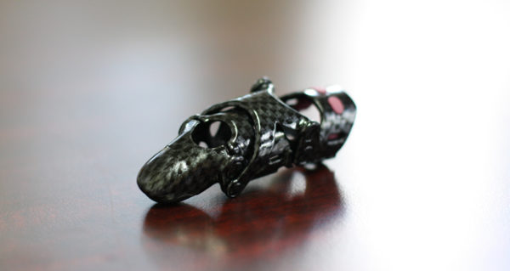
Justificación: Con este proyecto podremos poner en práctica lo aprendido del curso, así como ayudar a alguien que necesite una prótesis de dedo a conseguirla de una manera económica y funcional. Así mismo se pretende ayudar con nuestra investigación a futuros ingenieros que quieran realizar un proyecto parecido.
Objetivo: Crear una prótesis de dedo índice funcional, a partir de lo que esta a nuestro alcance tanto como recursos monetarios, tiempo y conocimiento.

Slide 5
II Antecedentes y Fundamentos

Slide 6
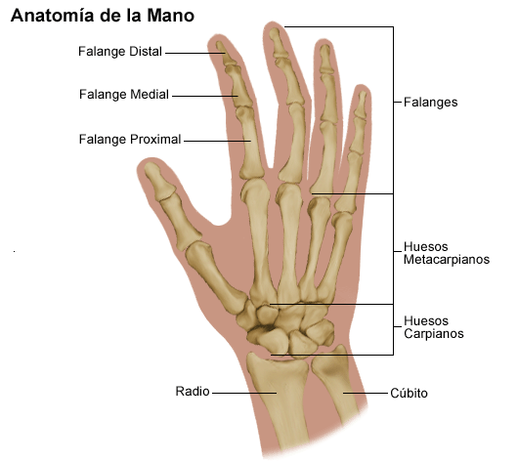
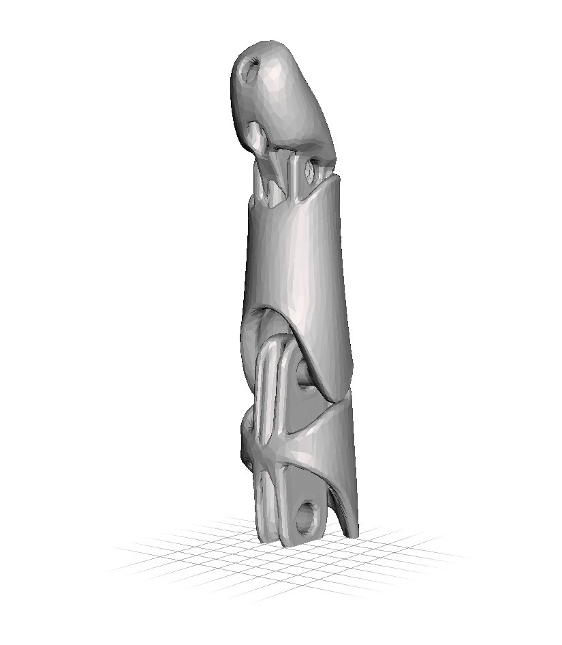
En base a un proyecto realizado de una prótesis parcial de mano y un proyecto de investigación del dedo índice se profundizo en cómo abordar el problema.
Lo primero que se hace es decidir si se realizará una prótesis estética o funcional.
Después, se empieza con el análisis de la mano, comprobando sus movimientos, etc.
Por último se comienzan a realizar prototipos en materiales poco costoso y fácil de manipular como la plastilina/arcilla. En este caso se realizaron directo en el software.

Slide 7
III Resultados y Discusión

Slide 8
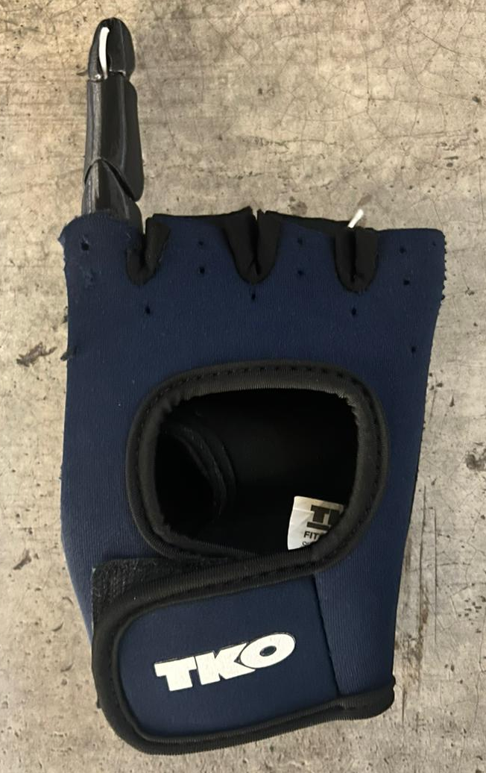
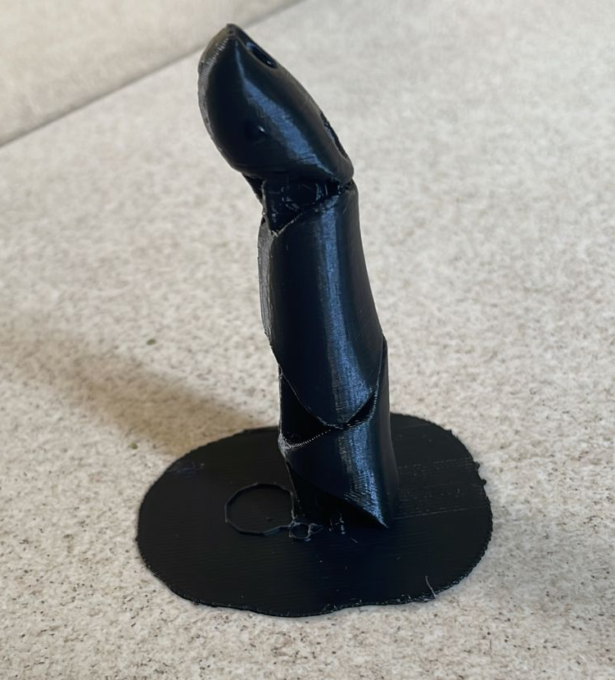
Después de un par de intentos y mas investigaciones se pudo obtener la impresión del dedo en 3D, el cual mediante sistemas de poleas logramos su movimiento, así mismo dicho dedo fue sujeto a un guante para poder tener un mejor agarre y un mejor movimiento de nuestro dedo.

Slide 9
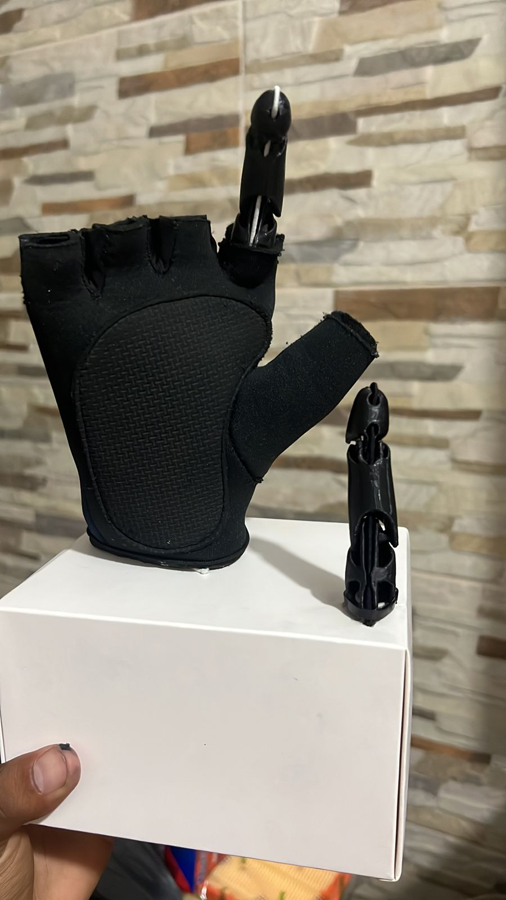
Prótesis final

Slide 10
Conclusión

Slide 11
Fue un trabajo tedioso y un poco difícil de realizar ya que nosotros nunca habíamos tenido la oportunidad de siquiera pensar en realizar una prótesis, pero con las investigaciones realizadas a lo largo del semestre, cursos, internet y un poco de ingenio se pudo sacar adelante la prótesis, teniendo así éxito en nuestro principal objetivo de realizar una prótesis de dedo funcional.

